Slide 1
應用爬蟲技術抓取購物網站價格
學 系 別： 工業管理學系
學號姓名： B10603001 蔡 杰 哲

Slide 2
章節
第一章 緒論
第一節 研究背景與動機
第二節 研究目的
第三節 研究限制
第二章 文獻探討
第一節 Python語言
第二節 網路爬蟲
第三節 HTML
第四節 電子商務
第三章 研究方法
第一節 研究流程
第三節 研究環境
第四節 分析網頁架構
第五節 利用Python的網路爬蟲蒐集爬取資料
第四章 研究結果
第一節 通過反爬蟲系統
第二節 資料整合
第三節 分析價格變動
第五章 結論
第一節 結論
第二節 建議
第三節 未來展望

Slide 3
緒論-研究背景與動機
人們每天都會在網路產生上千上萬的資料訊息，可以說這些數據是跟著人們的每一天產生的，又稱為大數據，這些數據都可成為任何產業的工具，政府、商家、醫院等等…， 政府可以用來分析人們的違法行為或消費方式，商家可以用來得知消費者最能接受的價位、目前流行的產品，醫院可用來分析藥物反應，加以研究出更佳的醫療方法等等…，這些數據都是在推進人類進步的重要資料。
也因為網際網路的蓬勃發展，電子商務已成為日常生活中經常會使用的網路應用。使用網路商城購物的人口數逐年增加。
網路商城的優點：減少時間的運用、節省交通的成本、價格會遠比實體店面的價格來得低。

Slide 4
緒論-研究背景與動機
對賣家而言，因為有眾多的消費者族群加上不用負擔實體店面的租金成本及人力成本，故許多實體店家會轉戰在網路商城架設虛擬商店減少成本的支出，藉此降低價格，以吸引消費者購買。
對消費者而言，除了能夠有更多的選擇，選擇購買的商品，也可減少交通成本以及購物的時間，能夠將大量花費在交通的時間去關注願意購買的商品，對商品做各種的比較。

Slide 5
緒論-研究目的
過去，要進行資料的採集與分析，多數以人工進行採集工作，必須一項一項慢慢收集，這樣的傳統方式不僅費時，且需要大量的人工成本，又或者有缺失的項目沒有蒐集到，因此，在現今的網路大數據時代，已不再適用這種傳統的資料蒐集方式。
自動化搜尋大量資料並分析，可用一段程式，採取到大量網頁資料， 再利用篩選功能挑出所需要的資料即可，網路爬蟲(Web Scarping)，又稱網路蜘蛛，就可做到上述所說的工作。

Slide 6
緒論-研究目的
本研究主要利用網路爬蟲技術，以Momo購物網、yahoo購物中心為分析對象，知名手錶品牌G-Shock，型號GA-110GB-1A 為採取樣本，探討在2家電子商務平台的樣本價格波動程度，故此研究目的有以下三點。
通過反爬蟲機制抓取網頁，並取得購物網站資訊
利用Python將取得的資訊做好排序
分析兩家平台的價格變動

Slide 7
緒論-研究限制
一般網站的防爬蟲機制: 凡是有一定規模的網站，大公司的網站，或是盈利性質比較強的網站，都是有高階的防爬蟲措施的
Dos阻斷式攻擊:在網路世界中，使用者會與伺服器一直互相傳遞封包，一個動作，並向伺服器做出一個請求，若在爬蟲過程中請求數量超過負荷量，伺服器就會當機，不僅造成他人網站困擾，也有被鎖IP的可能性。
資料僅能抓取當日金額，因此本研究需每天開起一次此程式並執行，抓取當日金額，直到抓取樣本數足夠，才能開始做分析。

Slide 8
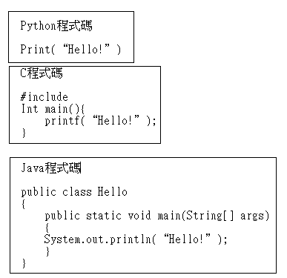
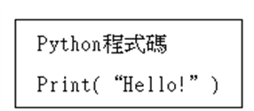
文獻探討-Python語言介紹
Python由吉多·范羅蘇姆創造，第一版釋出於1991年Python是一種易於學習、功能強大且被廣泛使用的高階程式語言，屬於通用型程式語言。
最早於1989誕生最初版，在1999年排行僅為第22名的程式語言，在今年以爬升為全世界第3名，僅次於Java與C語言。
其最大特點就是「容易撰寫」，下圖為Python及Java、C語言，的程式碼比對圖

Slide 9
文獻探討-Python語言特點
Python提供相當多套件供開發者使用，可從網路上抓去別人寫好的模組，應用於自己的程式中。
匯入的方法也很簡單，像是：
import mod
from mod import function
import mod as 自定義名稱
各種主流作業系統間相容，如：Mac、Windows、Linux。

Slide 10
文獻探討-Python語言應用
數據分析與處理：Python通常被用來做數據分析，因為Python可直接進行調用，方便且靈活，可以根據數據分析與統計的需要靈活使用。
Web開發應用：Python開發的Web項目雖小而精，但支持最新的XML技術，而且數據處理的功能較為強大。
人工智慧應用：Python擁有強大而豐富的函式庫以及數據分析能力。近年來常聽見的機器學習、類神經傳遞也常應用於Python。
網路爬蟲：爬蟲的兩大工作為下載檔案和分析內容，透過爬蟲程式下載網頁資料，並透過搜尋、字串處理和取代等各種技巧過濾出我們需要的資料。此應用也將會是本研究的主題。

Slide 11
文獻探討-甚麼是網路爬蟲?
網頁爬蟲是指利用程式去自動獲取網頁資訊的技術。
一般使用者是以瀏覽器依據網址(url)向某一網站伺服器送出請求(request)，如果對方伺服器同意你的請求，就會做出回應(response)。
而網路爬蟲即是以程式碼偽裝成一般的使用者，向對方伺服器送出請求，取得回應（原始碼）。再從原始碼中抽取出需要的資訊。
相較於人工操作的搜尋資料、貼上資料，是將需要一頁頁的將某資訊複製貼上到你的資料集中，而網路爬蟲在拜訪網站時是以程式碼進行。

Slide 12
文獻探討-網路爬蟲如何開始?
Requests + 解析器：這是最簡單的做法，Requests是Python的一個套件，它可以建立HTTP請求，也就是上面提到的Request，接著我們收到的HTML在使用解析器去擷取出想要的資訊，比較常用的套件是PyQuery跟BeautifulSoup。
流程：
鎖定目標：目標網站、所需資料?
觀察網站結構：上述有提到須了解HTML結構原因就在此，需先看出結構，才能對程式下達指令。
是否有反爬蟲：試圖獲得html原始碼。 觀察一下， 是否會被對方伺服器判定成惡意程式擋掉。

Slide 13
文獻探討-網路爬蟲如何開始?
4.剖析網頁原始碼：是否能將html原始碼中，含有你所要的資訊的片段，抓取下來？
5.重複爬取：當可以成功獲得一個分頁的特定資訊後，就可開始利用迴圈大規模的重複拜訪撈資料。
6.打包資料，輸出。

Slide 14
文獻探討-網路爬蟲應用
自動下載新聞網的標題或內文
自動抓取股票資訊
自動抓取購物網站商品之名稱、價格、資訊
抓取頁面所有圖片

Slide 15
文獻探討-網路爬蟲套件
Request: 使用 Python 來下載網頁上的資料，最基本的作法就是以requests模組建立適當的 HTTP 請求，透過 HTTP 請求從網頁伺服器下載指定的資料。[5]
Beautifulsoup：可以快速解析網頁 HTML 碼，從中取出使用者有興趣的資料。[7]
time：負責處理時間上的運算，可以計算爬蟲花了多久，這樣可以有效推估一次爬蟲一萬筆、十萬筆大約多久。

Slide 16
文獻探討-HTML
HTML 是超文本標記語言，而非一般熟知的程式設計語言；它會告訴瀏覽器該如何呈現你的網頁。
所有的網頁都是 HTML 文件。
1.起始標籤：「<p>」。 [9]
2.結束標籤：「</p>」。 [9]
3.內容： 這個元素的內容，以上面的例子來說，內容就是這句文字。[9]
4.元素： 由起始標籤、結束標籤、內容所組成。元素還可以利用屬性，我們可以設定這個元素的色彩、對齊方式…等等。

Slide 17
文獻探討-HTML
文件標題 (heading)：讓你呈現這些內容的主題，就像一本書有書名、章節名稱和副標題，一份HTML文件也有類似的概念。HTML最多可以有六層的heading。
<h1>My main title</h1>
<h2>My top level heading</h2>
連結 (link)：連結對於網頁來說是非常重要的。要加上連結，我們需要用到這個元素 <a>， 要讓文字變成連結的步驟如下：
<a href="網址">超連結顯示的文字</a> [9]

Slide 18
文獻探討-電子商務
不論是身為行銷人員或是消費者，你都會發現網購的商機仍持續地在增長，因為當代的使用者已經更習慣透過網路來找資料、搜集資訊，而人流動的地方就有商機，在網路上發生的交易簡單來說就稱之為「電商」。
電子商務的本質是交易的場所，只是交易發生的地點轉移到了網路上，因此比起傳統交易方式可以更快速、更容易甚至是跨國界的連結買方與賣方。

Slide 19
研究方法-研究流程
選擇商品
選擇購物網站
分析網頁架構
利用Python的網路爬蟲蒐集爬取資料
資料統整
研究分析
結論探討

Slide 20

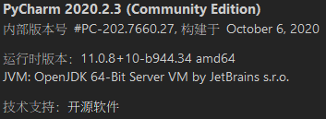
研究方法-研究對象及時間
本研究的購物網站選擇Yahoo購物中心及Momo購物網，因為此二種購物網站所販售模式為B2C，不會含有C2C之商品，因此商品皆為全新，且售價為市售價，而研究樣本選定為G-SHOCK GA-110GB-1A。
研究時間為2020年11月27日至12月17日，每日上午10點爬取樣本之價格，並輸出成Json檔，爬取資料會包含商品名稱、商品價格及商品網址。
第三節 研究環境
本研究使用Python 3.8.6版本，解譯器使用PyCharm 2020.2.3版本。

Slide 21
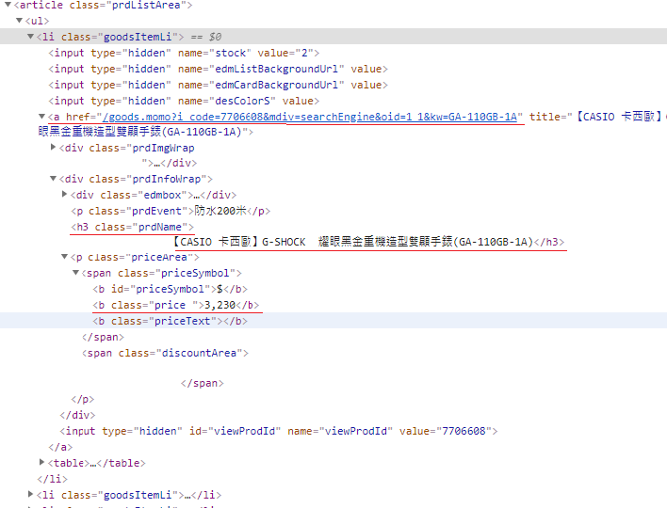
研究方法-分析網頁架構
首先是分析Momo的網頁架構，可以發現每個商品都包在class為goodsItemLi的li區塊裡面，而商品名稱在h3這個tag裡面的文字(text)，商品價格在class為price的b區塊裡面，而網址均為’http://m.momoshop.com.tw’加上a區塊的herf。

Slide 22
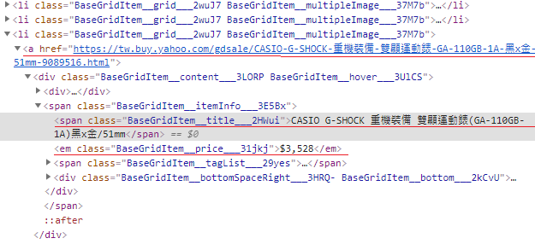
研究方法-分析網頁架構
再來是Yahoo購物中心的網頁架構，可以發現每個商品都包在class為BaseGridItem__grid___2wuJ7 BaseGridItem__multipleImage___37M7b，標籤(tag)為li的區塊，商品名稱在claas為BaseGridItem__title___2Hwui，標籤(tag)為 span區塊，商品價格在em這個標籤(tag)裡面，商品網址為a區塊裡的herf。

Slide 23
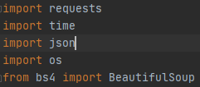
研究方法-利用Python的網路爬蟲爬取資料-套件
首先將網路爬蟲所需的套件匯入，本研究所用到的套件有「requests、time、json、os、bs4的BeautifulSoup」。

Slide 24
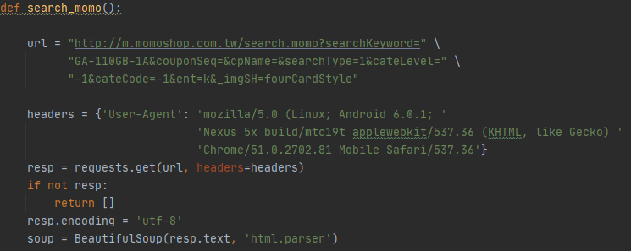
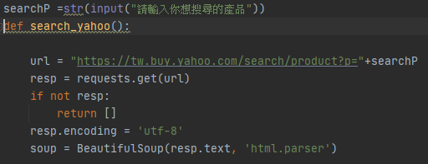
研究方法-利用Python的網路爬蟲爬取資料-反爬蟲機制
本研究爬取的Momo購物網有反爬蟲機制，Yahoo購物中心則沒有，因此Momo購物網的requests.get需要給他一個headers，讓網頁認為程式為一般網頁瀏覽者，而Yahoo購物中心僅需要get程式所給他的網址即可。
Search-Momo購物網
Search-Yahoo購物中心

Slide 25
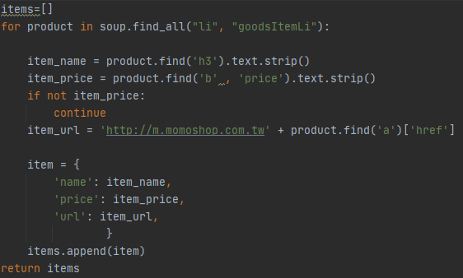
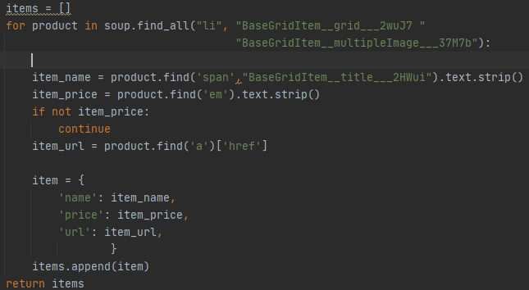
研究方法-利用Python的網路爬蟲爬取資料-抓取資料
程式抓取完給定的網址後，再來就是建造一個清單(list)，準備將抓取到的物件存取，此研究會將商品名稱、價格、網址丟到前面所建造的清單(list)。
Momo購物網之商品名稱、價格、網址
Yahoo購物中心之商品名稱、價格、網址

Slide 26
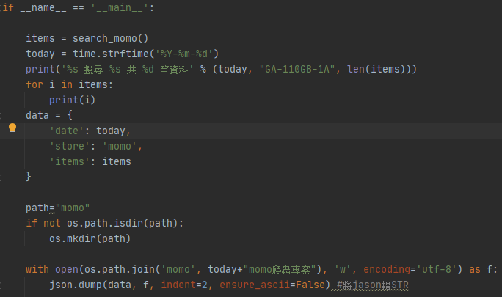
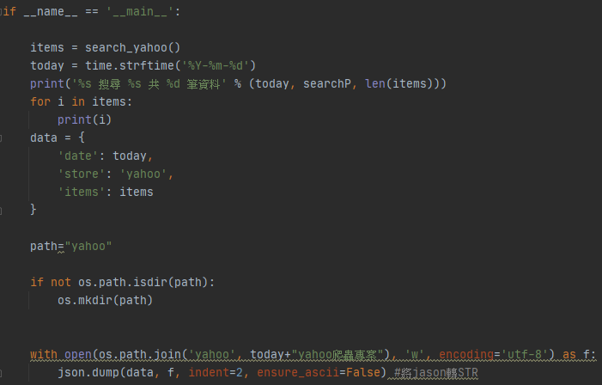
研究方法-利用Python的網路爬蟲爬取資料-資料封包
存取完網頁的資訊後，再來就是要做資料的封包，將每天所抓取到的資料存取成json檔，裡面的內容會含有日期、爬取的網站和所抓取的資料。
並判斷是否含有momo、yahoo的資料夾，若沒有，則建立一個資料夾，並把json檔存放。
存取Momo購物網之資料
存取yahoo購物中心之資料

Slide 27

研究結果-通過反爬蟲系統
有給定headers之程式碼-Momo
無給定headers之程式碼-Yahoo
程式運行失敗

Slide 28
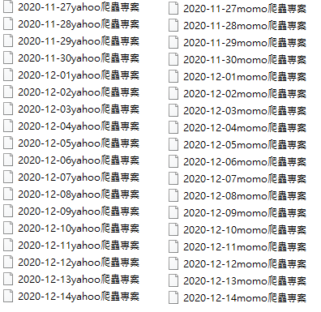
研究結果-資料整合

Slide 29
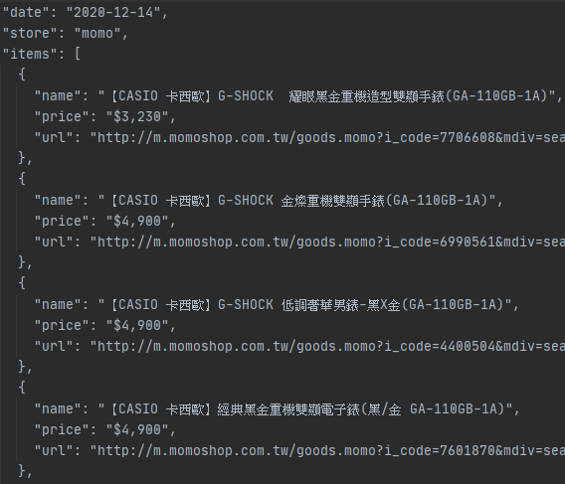
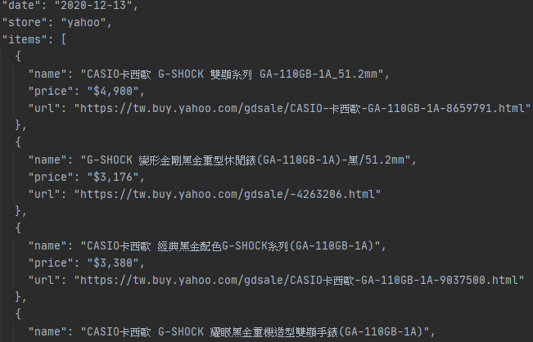
研究結果-資料整合
Momo Json檔內容
Yahoo Json檔內容

Slide 30
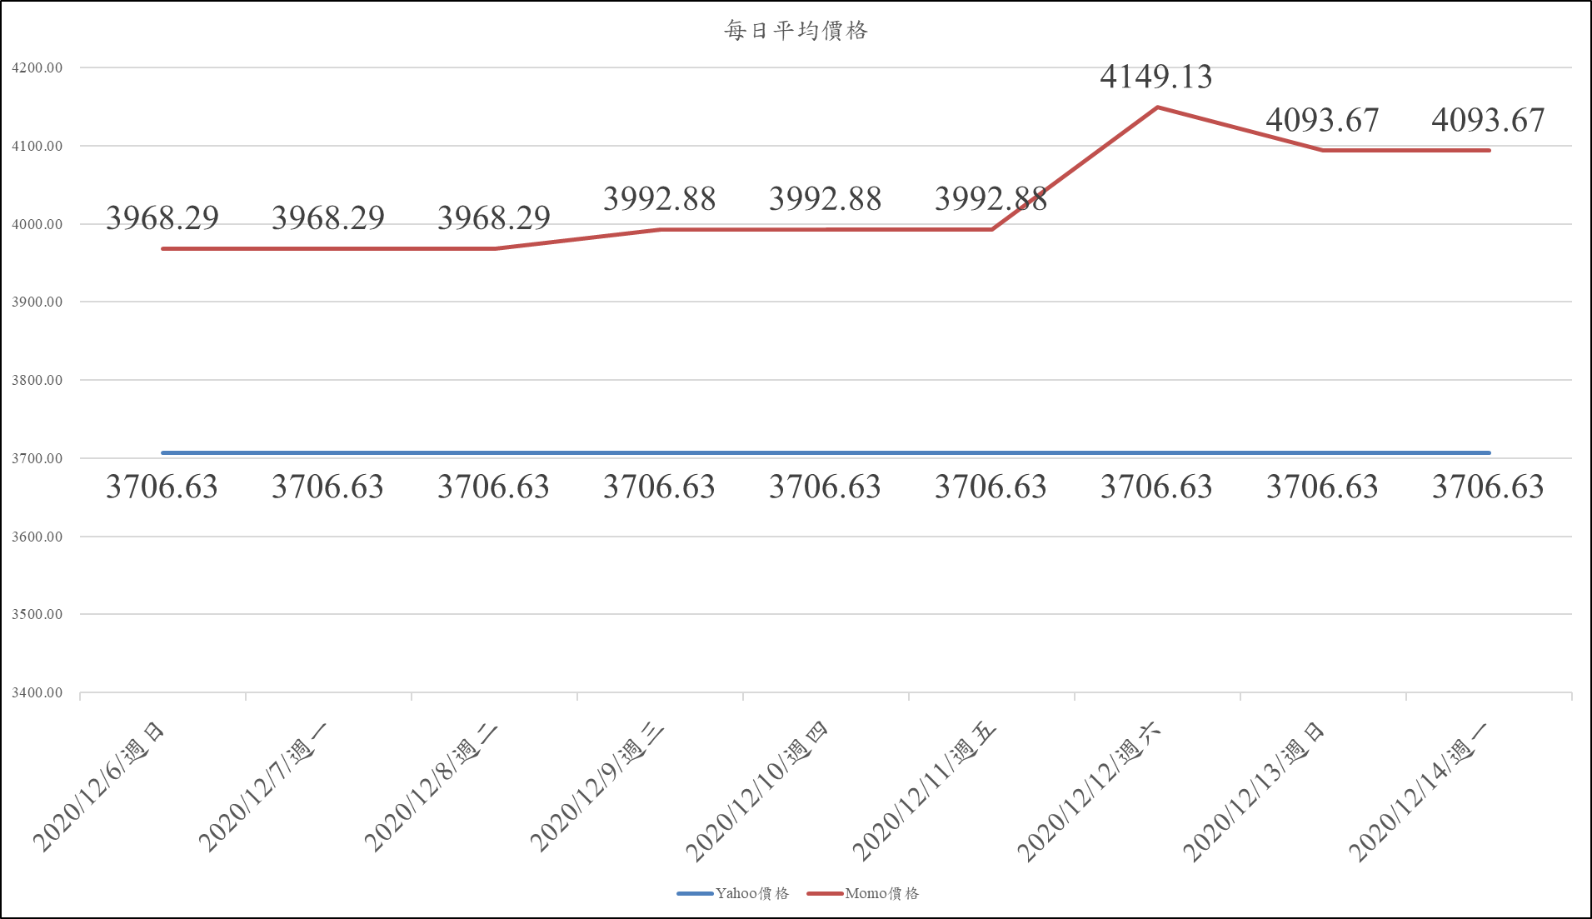
研究結果-分析價格變動
2020/11/27~2020/12/14 平均價格折線圖

Slide 31
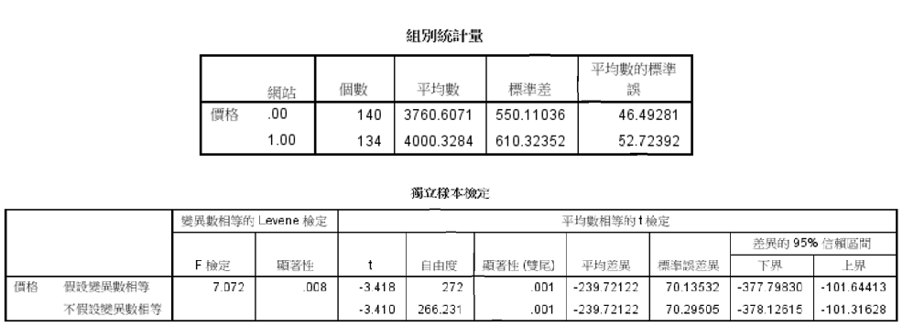
研究結果-分析價格變動
參考T檢定P<0.05，可得知此二樣本F檢定後的結果，顯著性p值為0.008，小於0.05，兩組變異數有顯著性差異，需要修正T統計值，故需參考不假設變異數相等，計算後的t統計值為-3.418，雙尾顯著性p值=0.001<0.05，拒絕虛無假設，可得知Yahoo購物中心與Momo購物網的價格由顯著性差異。

Slide 32
結論與建議-結論
在眾多的程式語言中，本研究選擇了相對容易撰寫的Python語言，在研究過程中發現，Python不僅語言淺顯易懂，程式裡提供的套件也十分多元，使用官方提供之套件，便能做出許多變化。
依獨立樣本T檢定觀察，可得知Yahoo購物中心之價格有明顯的價格優勢，且依折線圖可觀察到價格變化量也相對較高，若僅以價格來判斷，消費者是較有可能選擇在Yahoo購物中心來選擇購買G-Shock-GA-110GB-1A。
一般消費者未使用爬蟲程式擷取逐日價格，則無法判斷商品價位均價為何，與賣家之間相對地處於弱勢，若能取得商品每日價格並匯出圖表，消費者便能推算何種價位屬於相對低點，有利於自身購買商品。

Slide 33
結論與建議-建議
一、本研究發現Yahoo購物中心相對於Momo購物網，價格變化量較大，或許會使對價格較為敏感之消費者產生較大的瀏覽興趣，因價格均無變化，便無法對消費者產生每日比價之舉動，若消費者逐日觀察相同商品之價格變化，便有機會使其瀏覽其餘商品，方能帶動網站瀏覽量並促進銷售。
二、2020年12月12日，是購物網站的大節慶，各大購物網站都會做出多種折扣、降價，但此二購物網站在雙12節慶皆未對本研究的產品做出價格折扣，若能使其產品降價，勢必能帶來更高之銷售量。

Slide 34
結論與建議-未來展望
在未來熟悉初階的程式語言是必然，Python的網路爬蟲，屬於相對入門的人工智慧，在未來人工智慧是極大的趨勢，而Python也是許多人撰寫人工智慧的工具之一，能使用Python撰寫的東西有常見的神經網路：迴歸網路、分類網路、迴圈神經網路（RNN），卷積神經網路(CNN)等等…。
近年受IPhone智慧型手機的影響，人臉辨識的話題性也被廣泛討論，其Face ID也讓許多人注意到了人臉辨識這方面的技術，同時也為手機上游元件廠商有了極大的商機，在未來也能在醫療、金融、國安等領域機構應用人臉辨識來確認身分及提供服務，因此人臉辨識勢必在未來有著極大的商機，而Python也受惠於此。

